Slide 1

Проект
«Лексика терминов родства»
МОУ «Жарковская СОШ №1»
Тверской области
Подготовила:
Чернецкая Дарья,
ученица 9 «Б» класса.
Руководитель:
Титова Елена Юрьевна,
учитель русского языка и литературы.
п. Жарковский
2020 г.

Slide 2
Гордиться славою своих предков не только можно, но и должно; неуважение оной есть постыдное малодушие.
А.С. Пушкин
Тема исследования:
«Лексика терминов родства»

Slide 3
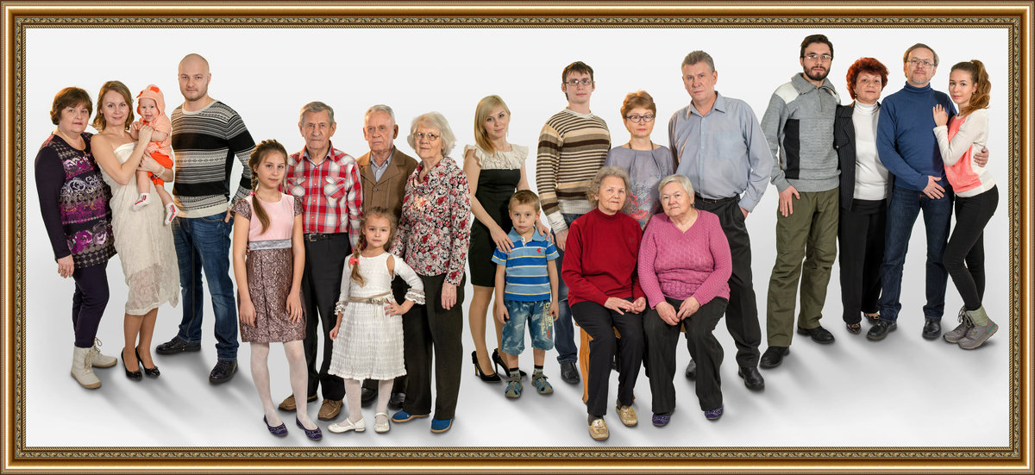
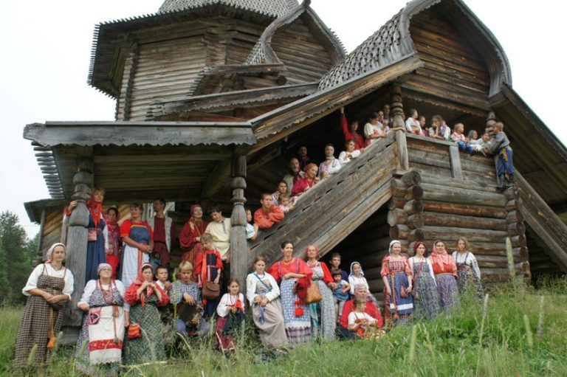
Цель работы:
Исследование терминов родства и свойства

Slide 4
Задачи исследования:
Изучить классификацию терминов родства и свойства в русском языке;
Выявить этимологию терминов родства и свойства;
Проведение социологического исследования;
Подобрать русские народные пословицы, где использованы термины родства и свойства;
Составление словаря терминов родства и свойства, относящихся к сфере внутрисемейных отношений.

Slide 5
Актуальность
Сегодня многие из терминов, обозначающих родственные отношения, в старину широко известных и встречающихся в литературе постоянно, понятны не каждому.
Знание лексического значения терминов родства и свойства поможет разобраться в родственных связях и реальных людей, и персонажей русской литературы.

Slide 6
Гипотеза: не используя в своей речи слов родства, мы лишаем её красок и затрудняем себе восприятие литературы, фольклора, мудрости прошлого, его бытовых традиций.
Предмет исследования:
слова-наименования, обозначающие
родственные отношения.
Объект исследования:
лексика русского языка.

Slide 7
Методы исследования:
Работа со справочной литературой, энциклопедиями о быте русского человека в школьной, домашней библиотеках.
Чтение художественных произведений, в которых отражены семейные отношения между различными родственниками .
Социологическое исследование среди учащихся
8-ых классов МОУ «Жарковская СОШ №1».
Поиск материала в Интернете.

Slide 8

Широкое определение термина
Термины родства — это названия кровных родственников и свойственников (т.е.родственников по браку).

Slide 9
Текнонимия -
явление переноса номинации термина родства от обозначения родственных отношений к обозначению социальной роли, сопряженной с характером родственных отношений.

Slide 10

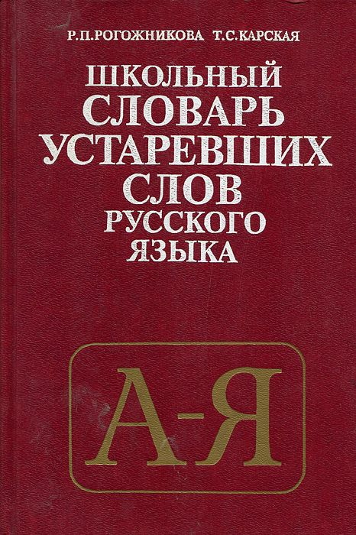





Литература в помощь

Slide 11




Объяснить значение слова может нам словарь толковый.

Slide 12



Slide 13
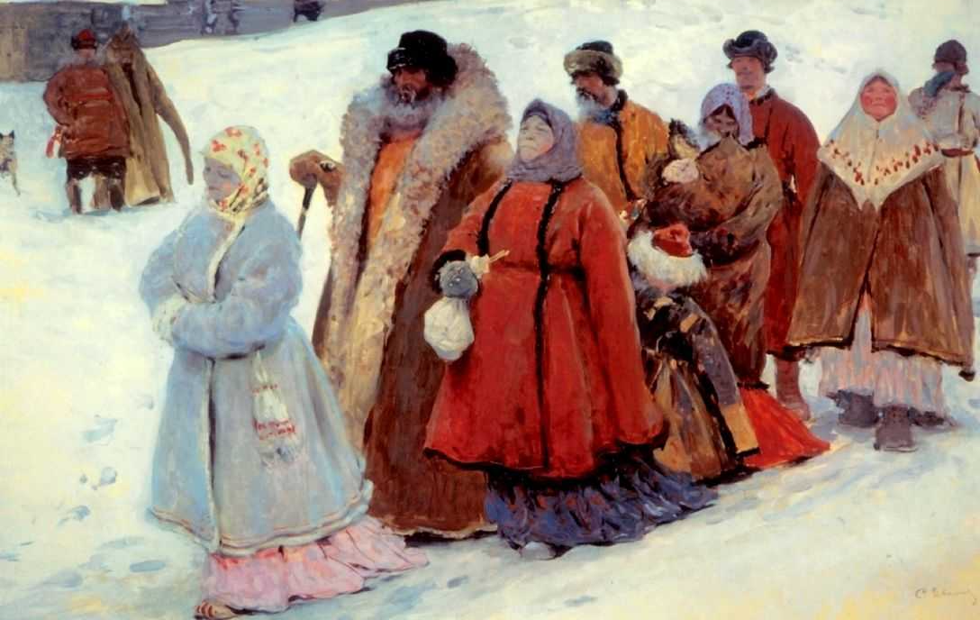
Картина Иванова Сергея Васильевича «Семья» 1907г.

Slide 14
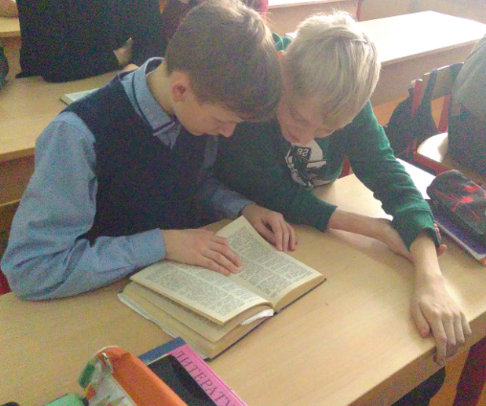
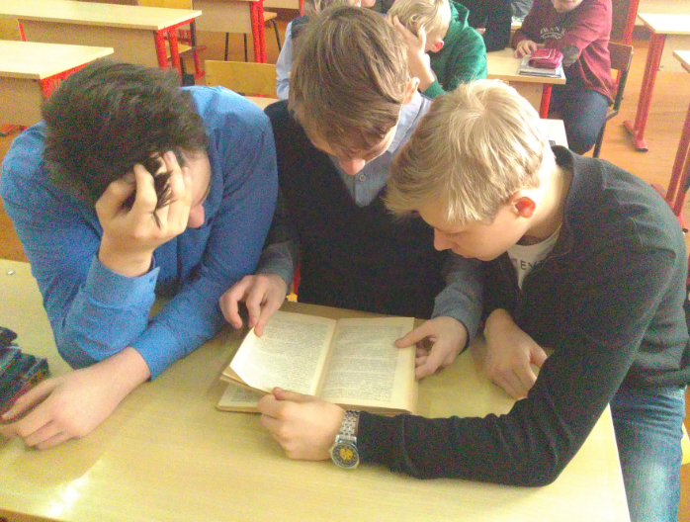
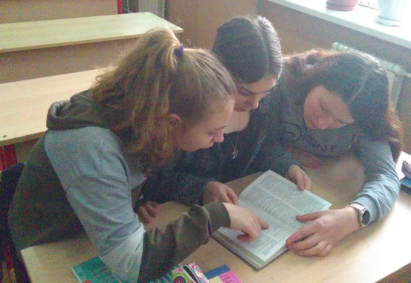
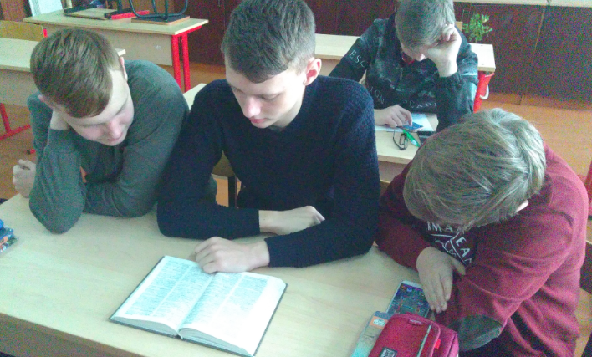

Slide 15
Результаты

Slide 16
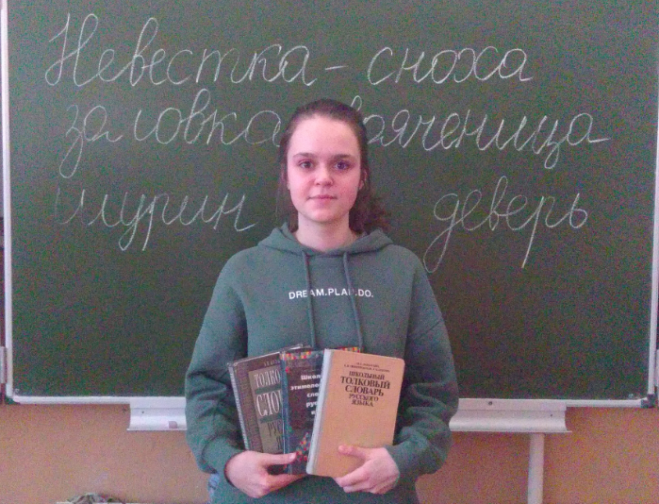

Slide 17
Группы
родственных связей
Отец и мать Мачеха Муж и жена
Братья и сёстры Падчерица Свёкор и свекровь
Бабушка и дедушка Пасынок Тесть и тёща
Тети и дяди Отчим Невестка
Золовка
Сноха
Деверь
Шурин
…
Родство по крови
Неродственные связи
Родство по браку

Slide 18

Невеста – жена – невестка - сноха
Жена - женщина по отношению к мужчине, с которым состоит в браке
Невестка - жена по отношению ко всей семье мужа
Сноха - жена сына по отношению к его родителям

Slide 19
Происхождение слова «сноха»
В отдельных источниках так именуется лишь жена, уже имеющая детей («сносить», то есть «быть на сносях»).
В словаре Владимира Ивановича Даля сказано, что слово произошло от термина «сыноха» - "жена сына". А слово «сносить» в иной трактовке: терпеть, выносить унижения и побои, которые нередко выпадали на долю девушке, пришедшей в дом мужа.

Slide 20
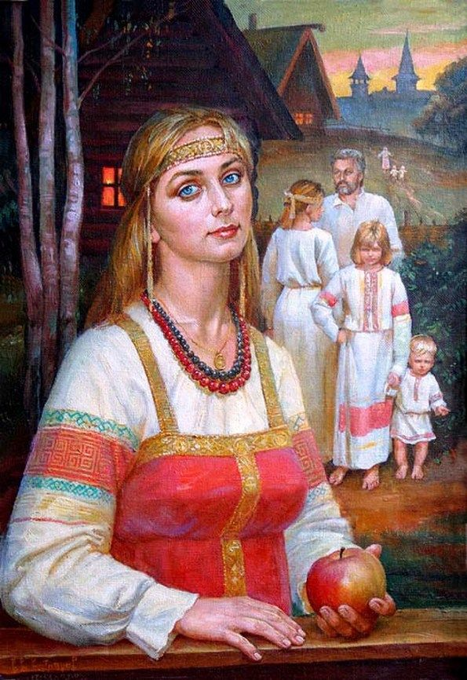
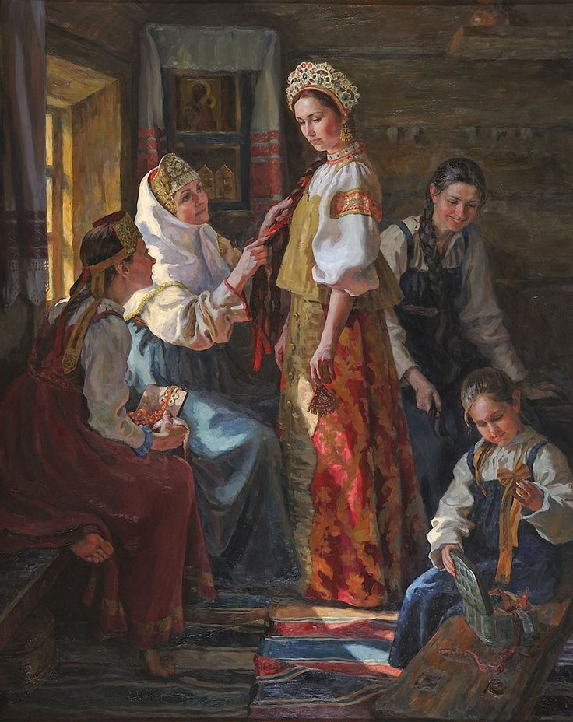

Slide 21
Происхождение слова «невестка»
Во времена родового строя в жёны, дабы избежать кровосмешения, брали девушек из соседних родов, которые были "невесть кто", то есть неизвестные, незнакомые.
Этимологию слова связывают и с культом покровительницы домашнего очага богини Весты, существовавшем в Древнем Риме. Традиционная одежда её жриц - длинное белое
платье и белое же покрывало,
скрывавшее лицо и волосы.

Slide 22
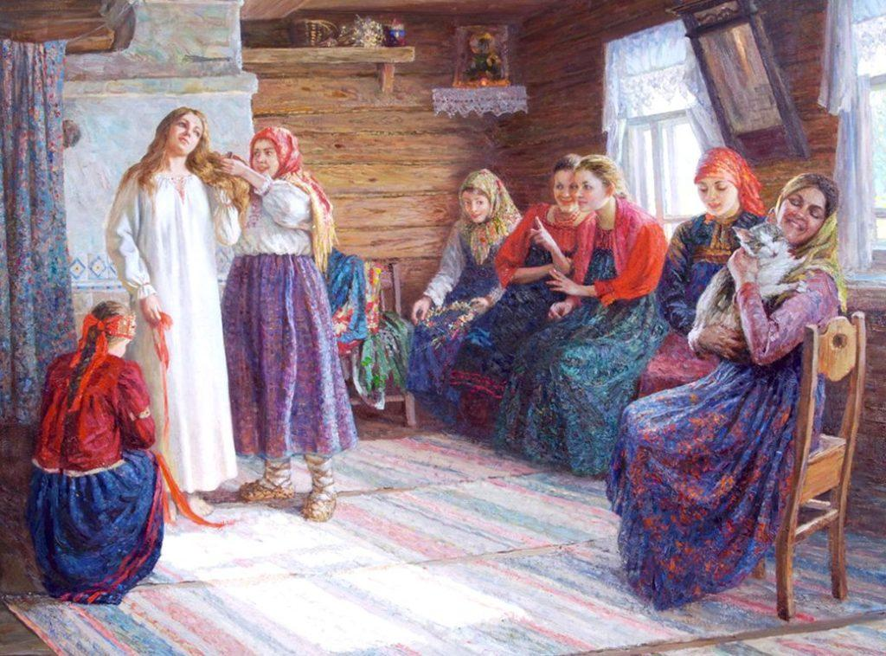

Slide 23

Происхождение слова
«золовка»
Название этой новой родственницы многие связывают со словом "зло". На самом деле истоки термина - в старинном обряде золования (посыпания невесты золой из печки после венчания, в котором участвовала сестра мужа).
Однако, ярлык злобных особ, ревнующих брата к молодой жене, прочно приклеился к
золовкам. Это нашло своё отражение и в
народном фольклоре: золовку называли
и "колотовкой", и "змеиной головкой".

Slide 24
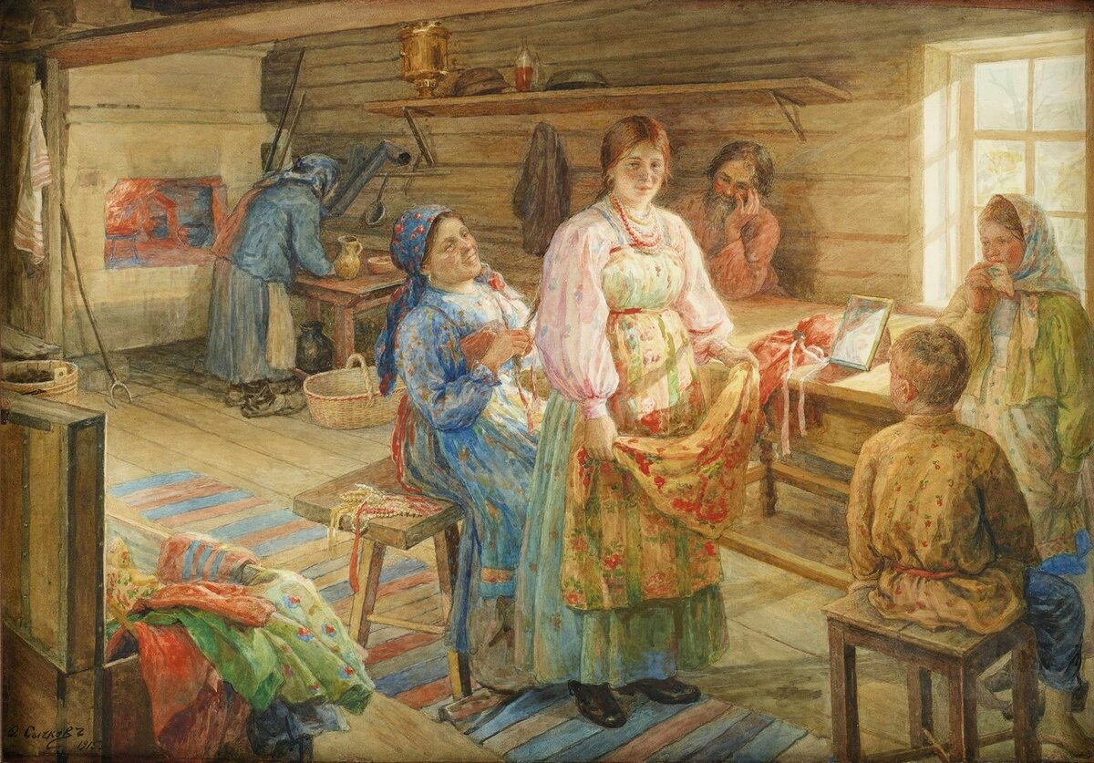

Slide 25

Происхождение слов
«свояк» и «свояченица»
Сестра жены и её муж - свояченица и свояк.
Оба слова восходят к корню "свой".
Свояк - некровный родственник, но в то же время и не чужой - нередко становился для молодого мужа лучшим другом.

Slide 26
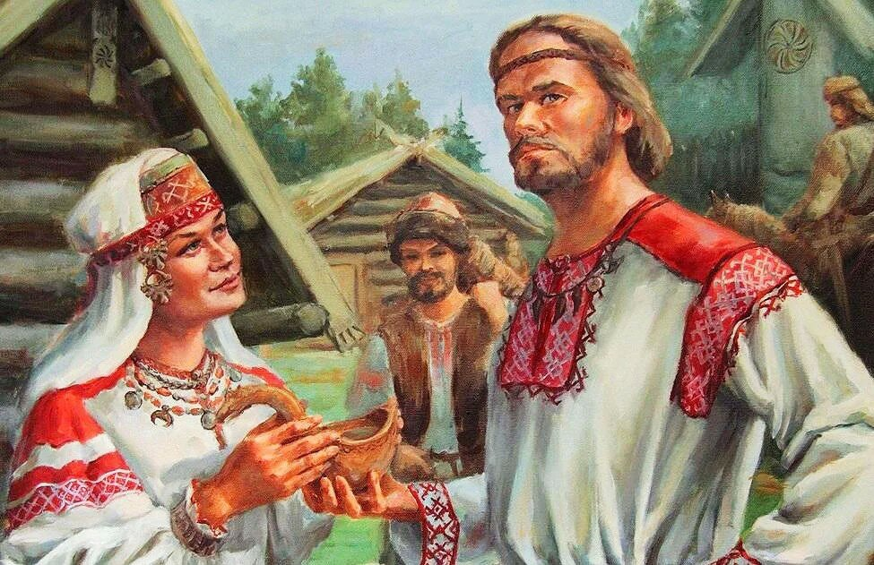

Slide 27
Происхождение слова
«деверь»
Слово "деверь" учёные считают родственно слову «доверять». Деверь - человек, которому молодая жена могла доверять во всём. Неудивительно, что у азиатских народов существовал обычай, согласно которому после смерти или гибели в бою мужа вдова должна была выйти замуж за его неженатого брата.
В народе говорили:
«Лучше семь деверьёв,
чем одна золовушка».

Slide 28
Происхождение слова
«шурин»
Брат жены - шурин (иногда - шурья, шуряга)
Версия 1: Слово произошло от слова "щурить": "Тесть любит честь, зять любит взять, а шурин глаза щурит". Шурин - друг новоиспечённого мужа, знающий о нём что-то, чего не знает жена, поэтому и смотрящий на молодых с лукавым прищуром.

Slide 29
Происхождение слова
«шурин»
Версия 2: «Шурин» - производное от "чур". Чуром называли славянское божество, которое должно было оберегать род от нечистой силы и злых духов (вспомним, например, что фразу "чур меня"). Шурин - защитник сестры от неприятностей, неверности супруга или его крутого нрава.
Версия 3: Слово произошло от "шурить",
то есть вязать веники: шурин как бы
"привязывался" к новой семье.

Slide 30
Заключение
Мы порой не знаем, как назвать нашего родственника, и вынуждены в разговоре прибегать к словесным нагромождениям. Не владея должным образом "словарем родства", мы порою лишаем красок нашу речь и затрудняем себе восприятие литературы, фольклора, мудрости прошлого, его бытовых традиций.

Slide 31
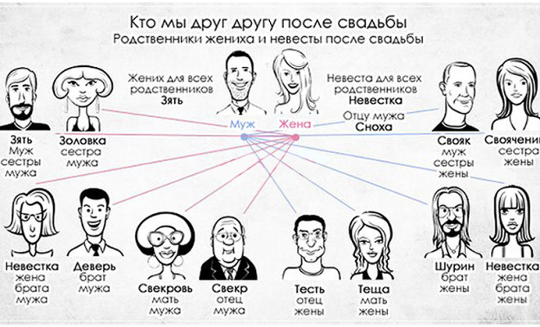
Новые родственники

Slide 32
Список литературы
Колесов В.В. История русского языка в рассказах-2-е издание- М.: Просвещение,1982г.
Лаврентьева Л.М., Смирнов Ю.И. Культура русского народа. Обычаи, обряды, занятия, фольклор. - СПб.: «Паритет», 2005г.
Народная мудрость. Пословицы и поговорки. Соколова М.И.- Новосибирск: ЗАО ИПП «Офсет», 2009г.
Словарь устаревших слов русского языка Р.П.Рогожникова, Т.С.Карская.- 3 издание - Москва.: «Дрофа 2008».
Современный толковый словарь русского языка./ Гл. редактор С.А. Кузнецов.-СПб.: «Норинт», 2005г.
Ю.А.Федосюк.Что непонятно у классиков, или Энциклопедия русского быта XIX века.-М.: Флинта: Наука, 2002г.
Шанский Н.М. Боброва Т.А. Этимологический словарь русского языка.;.
-М.:ПРОЗЕРПИНА,1994г.

Slide 33


